Slide 1

湖北医药学院执业医师考试成绩录入操作手册-教秘端
超星——博雅研究生教育研究院

Slide 2

01
  登录

Slide 3
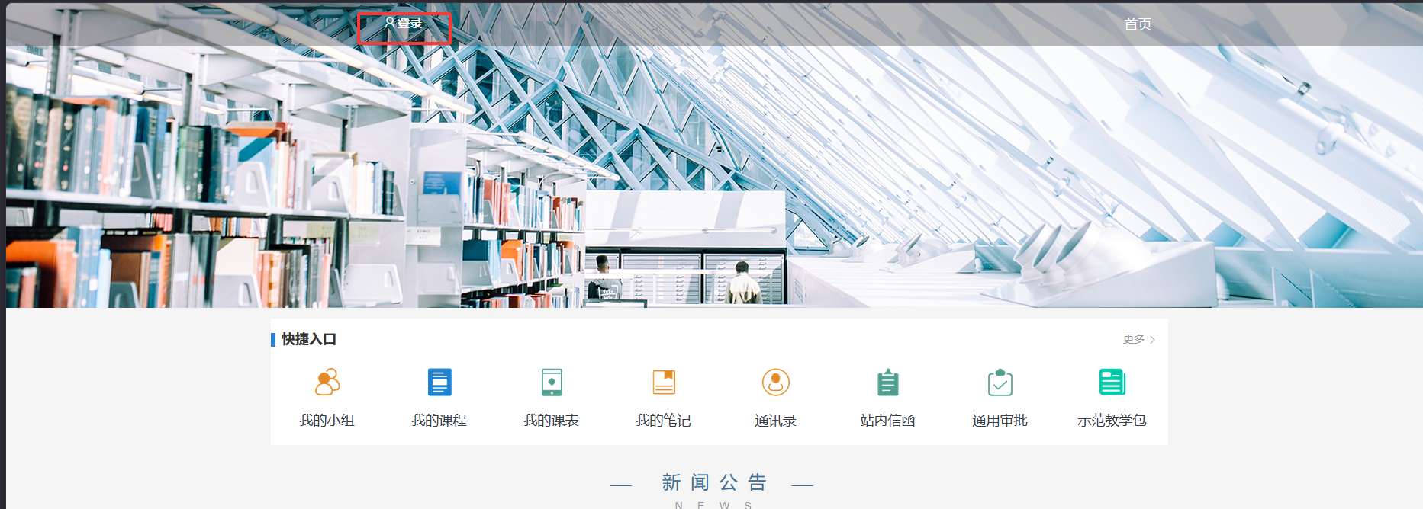
登录
登录链接：https://5g832ei7.mh.chaoxing.com/entry/page/2488752/show
登录建议：
1、浏览器开启无痕模式、清理浏览器缓存
2、用Edge、谷歌、360安全浏览器
3、不支持手机端、Pad端

Slide 4
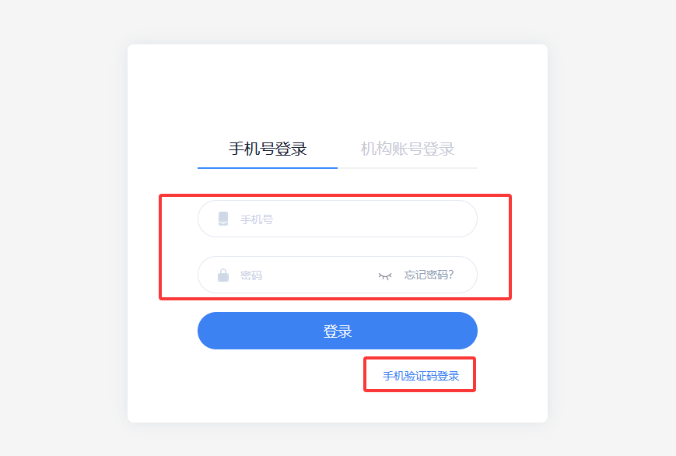
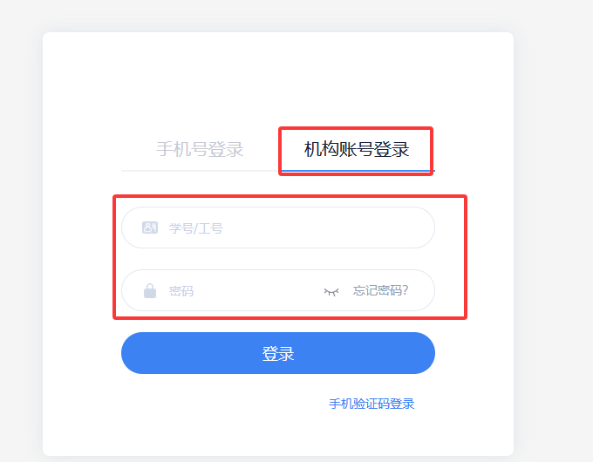
登录
使用机构账号登录
学号/工号：工号
密码：默认密码为工号后六位+@hbmu，若已经登陆过系统修改过密码，使用修改后密码登录即可。
已经登录过并绑定手机号的老师可使用手机号加验证码登录
2026年上半年进行导师遴选时各单位已经登录并使用过该系统

Slide 5
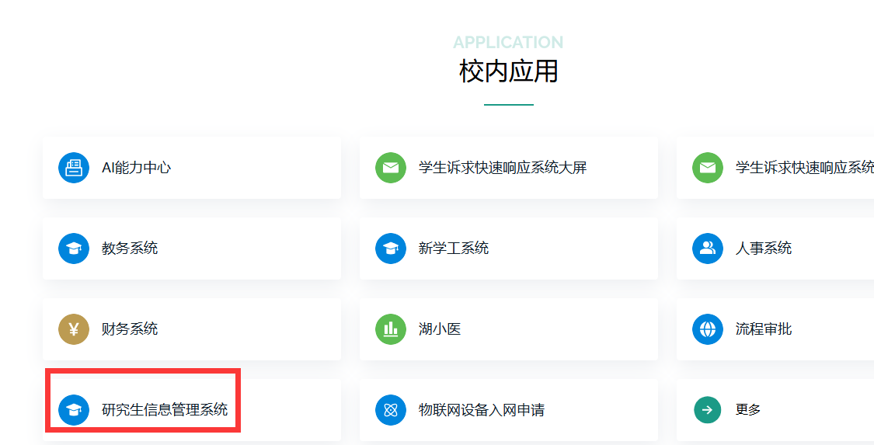
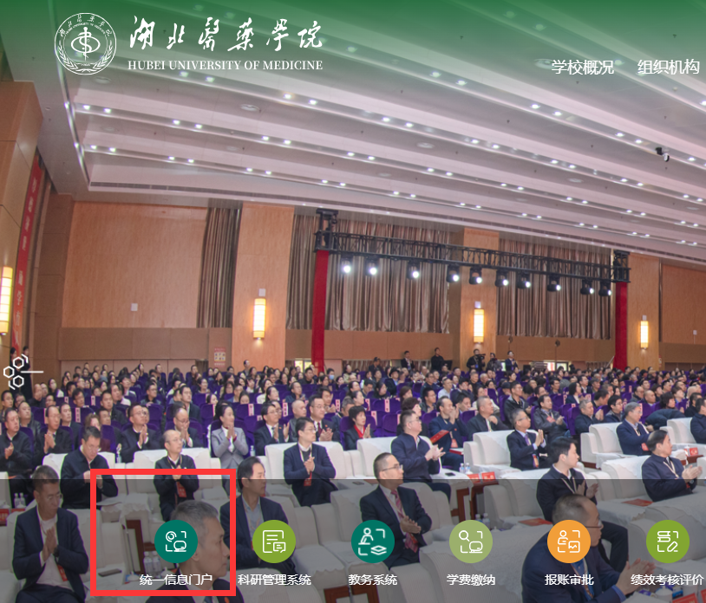
登录
校内职工也可使用校园统一信息门户登录后进入“研究生信息管理系统”

Slide 6
02
  成绩录入

Slide 7
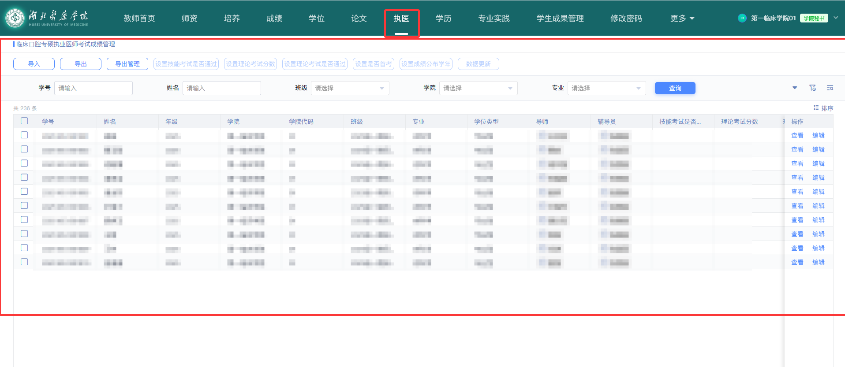
02
成绩录入
登陆系统后，右上角“角色”选择“学院秘书”，点击顶部【执医】进行本学院学生的执业医师资格考试成绩录入操作

Slide 8
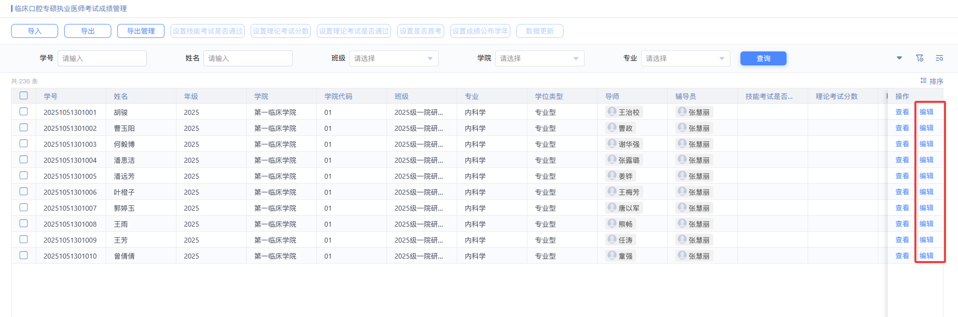
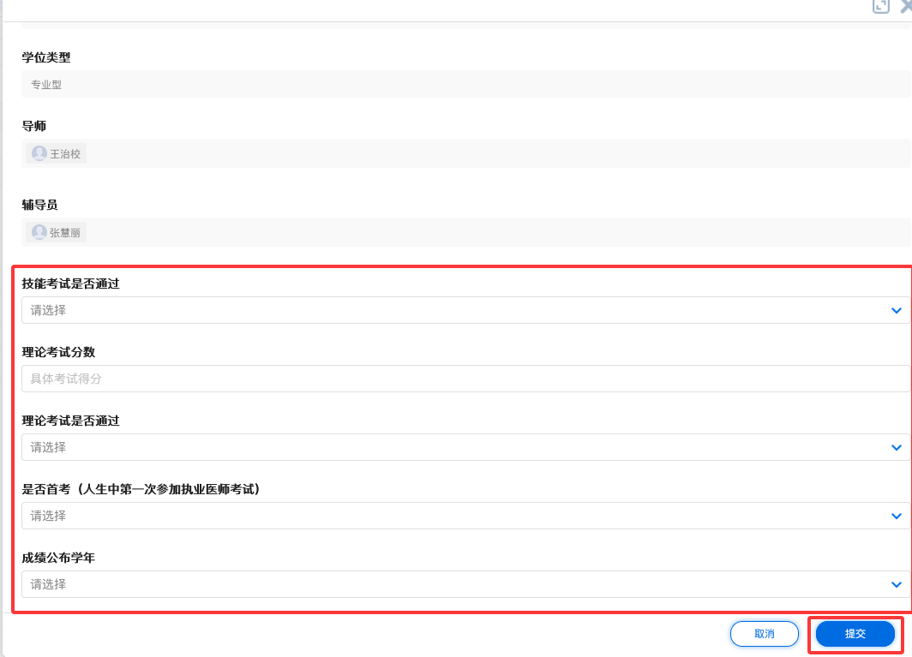
02
成绩录入
点击右侧编辑按钮，可对单个学生进行成绩录入操作，并进行提交。注意其中“是否首次参加执医考试”是指该生人生中第一次参加，而非研究生入学后第一次参加。

Slide 9
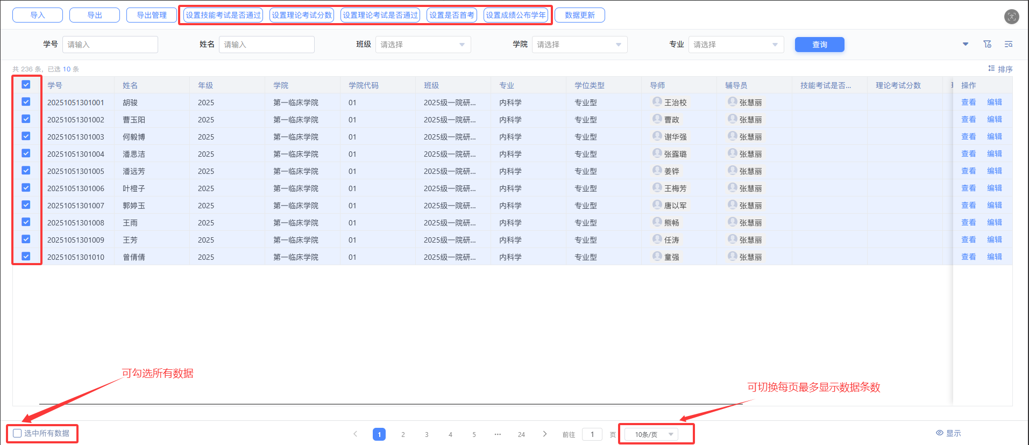
02
成绩录入
在左侧进行勾选对应学生后，可批量对已勾选的学生进行相应成绩设置，需注意：批量设置成绩时，对于勾选的数据将全部设置成同一个成绩，例如“设置技能考试是否通过”，只能全部设置成“是”或“否”。

Slide 10
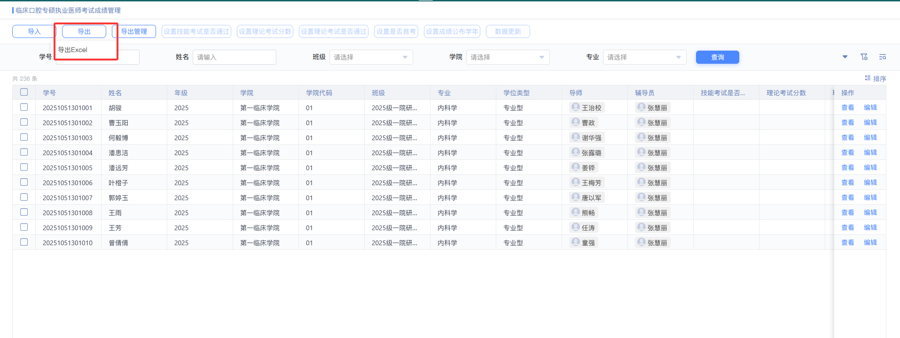
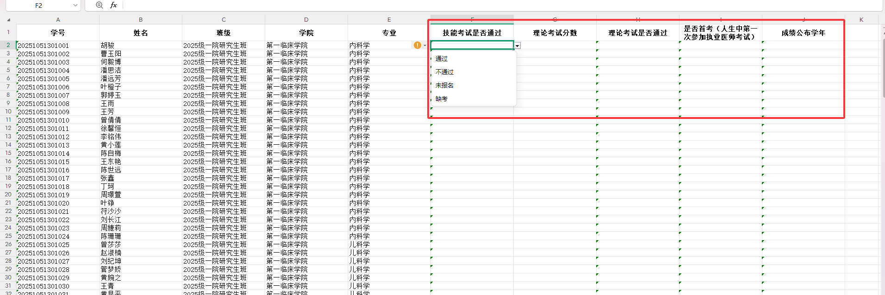
02
成绩批量导入
点击顶部导出-导出excel按钮，可将本学院所有数据导出，根据对应填写规则，填写excel中对应学生的成绩

Slide 11
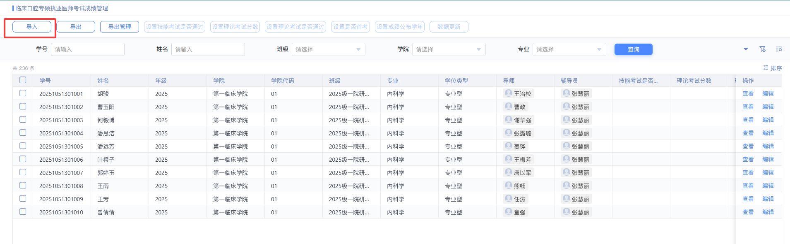
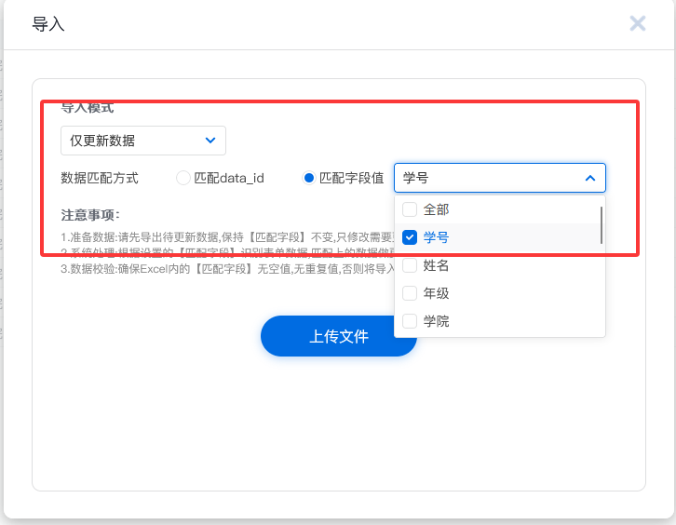
02
成绩导入
点击顶部导入按钮，可将已填好的excel表格上传，导入模式选择“仅更新数据”，匹配字段值选择”学号“，批量导入系统进行成绩更新。注意：如果成绩录入有误，只需在原数据基础上进行成绩修改即可，如有不及格学生，未来如参加补考或次年再次参加考试后，可以直接在原数据上对成绩取得情况进行单独修改。

